Slide 1
Papel do gerente teoria de sistemas
Profa. Dra. Patricia Morilha Muritiba

Slide 2

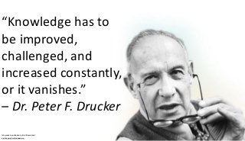

Peter f drucker
1909-2005

Slide 3
O papel do gerente
Descentralização
Trabalhadores devem ser tratados como trunfos e não como obstáculos a serem eliminados
Conceito de trabalhador do conhecimento
Papel do gerente
Gerenciar o negócio, gerenciar os gerentes, gerenciar os funcionários
O trabalho do gerente
Determinar metas/objetivos
Organizar
Motivar e comunicar
Medir
Desenvolver as pessoas

Slide 4
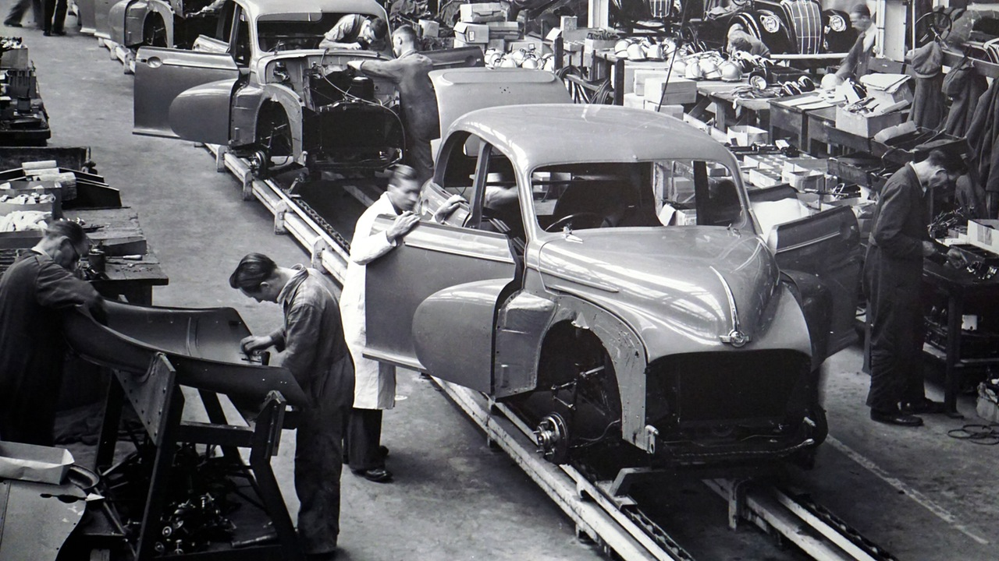

As preocupações mudaram...

Slide 5
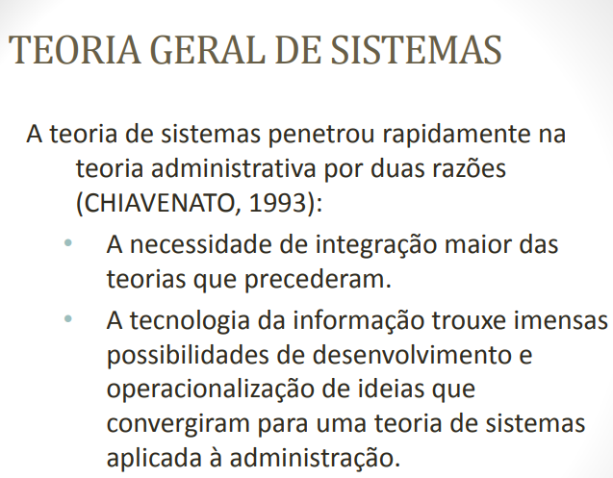

Slide 6
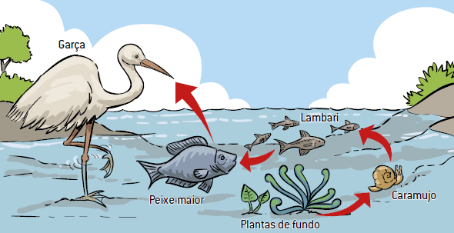
Origem
Biólogo Ludwig Von Bertalanffy
Organismos são sistemas abertos
1968 General Systems Theory

Slide 7
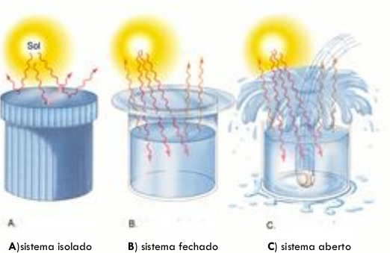
Em sistemas abertos há troca de energia e de matéria com o exterior
Sistemas fechados: somente energia
Sistemas isolados: não há trocas

Slide 8
Quais as implicações dessas idéias para a administração?

Slide 9
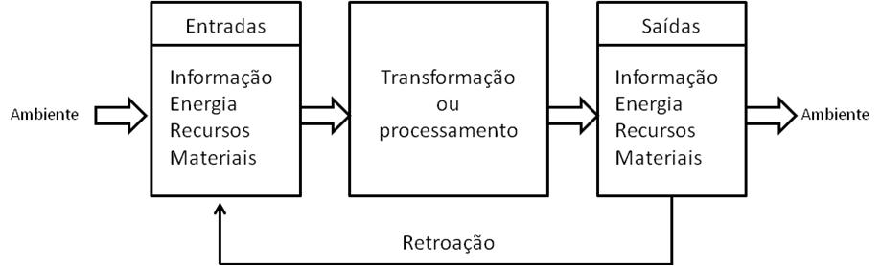
Teoria dos sistemas

